Slide 1


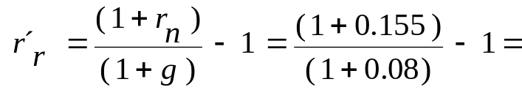

EJERCICIO 7
La empresa X hizo una previsión de rentabilidad real para el presente año del 10 %. ante una inflación acumulada, calculada en el 5 %. Las previsiones hechas en cuanto a la tasa de inflación resultaron erroneas, situandose esta en el 8 %. Ante esto, cual es el tipo de rentabilidad real correspondiente.
SOLUCIÓN
La rentabilidad nominal para una rentabilidad real del 10 % y una inflación del 5 % es de:
Como la inflación ha sido superior a la estimada, la rentabilidad real será:
MENOR
Es decir, la rentabilidad real ha sido realmente del 6.94 %

